Slide 1
Итоги деятельности Университета
за 2023-2024 учебный год и
программно-целевые задачи университета
на 2024-2025 учебный год с учетом государственных и университетских программ развития

Slide 2
ПРОГРАММА РАЗВИТИЯ
Акционерного общества «Казахский университет международных
отношений и мировых языков имени Абылай хана» на 2023 – 2029 гг.
Министерство науки
и высшего образования
Республики Казахстан
Стратегическое направление «Подготовка новой конкурентоспособной генерации выпускников»
1
Стратегическое направление «Интернационализация высшего образования и корпоративное научно - исследовательское взаимодействие с зарубежным научно-образовательным сообществом»
4
Стратегическое направление «Интеграция науки – образования – инновации»
2
Стратегическое направление
«Реализация идеи воспитания общенационального самосознания и активной жизненной позиции»
Стратегическое направление «Формирование высокопрофессионального кадрового состава Университета»
5
3
Стратегическое направление «Модернизация, развитие инфраструктуры, материально-технической базы и информатизация Университета»
6
2

Slide 3
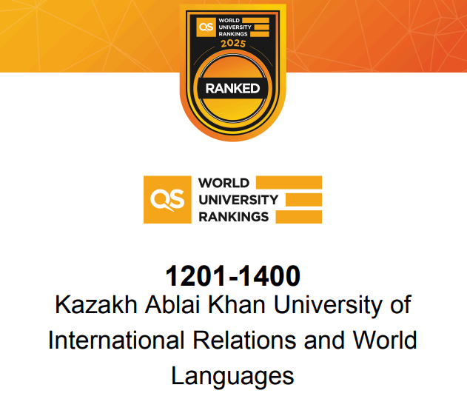
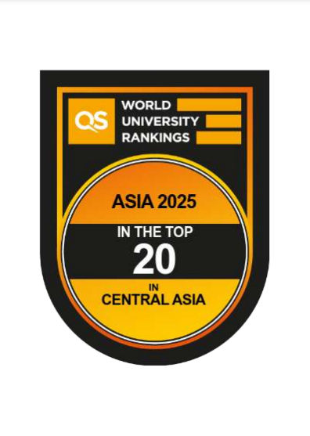
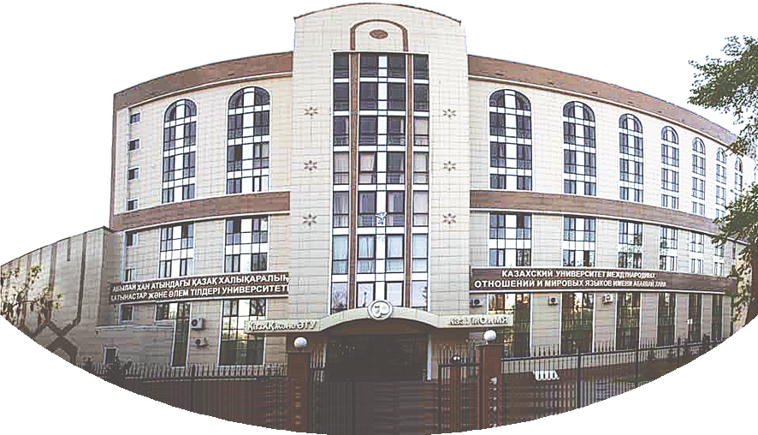
УЧАСТИЕ ABLAI KHAN UNIVERSITY
В НАЦИОНАЛЬНЫХ И ГЛОБАЛЬНЫХ РЕЙТИНГАХ
QS World University Rankings
QS Asia University Rankings
QS World University Rankings by Subject
QS Sustainability Ranking
Национальный рейтинг ведущих многопрофильных вузов Казахстана, Независимое агентство по обеспечению качества в образовании (IQAA-Ranking)
Рейтинг образовательных программ вузов НПП «Атамекен» РК
QS World University Rankings 2025 – «1201-1400»
QS World University Rankings: Asia 2025 – «305»
QS World University Rankings, Asia 2025: Central Asia – «18»
QS World University Rankings by Subject | 2024: Linguistics – «251-300»
QS World University Rankings by Subject | 2024: Modern Languages – «301-340»
г. Алматы

Slide 4
Учебно-методическое объединение (УМО) – Группа управления проектами (ГУП)
Руководитель ГУП – Председатель УМО
Председатель Правления -Ректор АО «КазУМОиМЯ им. Абылай хана»
Кунанбаева С.С.
Заместитель Председателя ГУП
Проректор по УМР КазУМОиМЯ им. Абылай хана
Кульгильдинова Т.А.
Администратор ГУП – Секретарь УМО
Суймбаева А.Б.
КОМАНДА ГУП
Представители 34 ВУЗов РК – 135 чел.
По рекомендации МНВО РК учителя англ. языка г.Алматы – 12 чел.
Представители Назарбаев интеллектуальной школы ХБН – 1 чел.
Представители ГО и неправительственных организации – 1 чел.
Представители ассоциаций работодателей, НПП «Атамекен» - 1 чел.
Зарубежные эксперты в области высшего образования – 7 чел.

Slide 5
ЗАДАЧИ НА ТЕКУЩИЙ ГОД
Учебно-методическое объединение (УМО) – Группа управления проектами (ГУП)

Slide 6
НАУЧНО-ИССЛЕДОВАТЕЛЬСКАЯ ДЕЯТЕЛЬНОСТЬ
1 проект грантового финансирования МНВО РК;
3 международных проектов;
25 инициативных научно-исследовательских проекта;
13 проектов в качестве партнеров
Журнал «Абылай хан атындағы ҚазХҚжәнеӘТУ Хабаршысы /Известия КазУМОиМЯ имени Абылай хана» (серия «Педагогические науки», «Филологические науки», «Международные отношения и регионоведение») включен в Перечень изданий, рекомендуемых для публикации основных результатов научной деятельности. По итогам 2023-2024 года было опубликовано 260 научных работ
Функционируют 3 Диссовета по 5 образовательным программам
Опубликовано 717 научных публикаций,
в т.ч. выпуск учебников – 43;
публикаций в изданиях КОКСНВО РК – 79;
статей в журналах с ненулевым-импакт-фактором – 34.
С 2014 года 171 ученый КазУМОиМЯ им. Абылай хана опубликовали 228 статей в базе данных Scopus.
Общий индекс цитируемости Хирша –10.
207 студентов удостоены почетных грамот, призов, заняли призовые места на международных, республиканских олимпиадах и конкурсах, конференциях. Преподаватели удостоены более 30 наград и премий. Получено 10 свидетельств о государственной регистрации прав на объекты авторского права.
Объем финансирования НИР в 2023- 2024 гг. составил 61 057 182 тг.
Объем финансирования на одного штатного работника составил 119 719 тенге.
Организовано 52 научные конференции, в т.ч. - 14 международных научно-практических конференций, 25 республиканских, 13 региональных. Всего ученные вуза были задействованы в 264 научных мероприятиях.
НИИПШ №1 «Межкультурная коммуникация и функционально-прагматические исследования языков и культур».
НИИПШ №2 «Модернизация иноязычного образования, ее современные теоретико-интегративные основы и методология его интерактивно- компетентностного моделирования».
НИИПШ №3 «Мировая политика, международно-интегративная и геополитические процессы современности».
НИИПШ №4 «Модернизация социоэкономики и современные геоэкономические тенденции».

Slide 7
АКАДЕМИЧЕСКАЯ ДЕЯТЕЛЬНОСТЬ
В 2023-2024 учебном году на постоянной основе обучались 149 иностранных обучающихся на следующих факультетах

Slide 8
ТРУДОУСТРОЙСТВО ВЫПУСКНИКОВ 2024 ГОДА
В РАЗРЕЗЕ ОБРАЗОВАТЕЛЬНЫХ ПРОГРАММ
ДАННЫЕ НАЦИОНАЛЬНОЙ ПАЛАТЫ ПРЕДПРИНИМАТЕЛЕЙ «АТАМЕКЕН» РЕЗУЛЬТАТЫ РЕЙТИНГА ОБРАЗОВАТЕЛЬНЫХ ПРОГРАММ (выпуск 2024)

Slide 9
В Центре практики и трудоустройства имеются договора с около 100 образовательными учреждениями, в том числе международные школы, специализированные лицеи, а также более 200 компаний крупного бизнеса (ТНК, ФПГ, холдинги, концерны) и более 500 компаний среднего бизнеса для прохождения практики

Slide 10
КАДРОВЫЙ ПОТЕНЦИАЛ
Штатная численность
профессорско-преподавательского состава

Slide 11
АКАДЕМИЧЕСКАЯ МОБИЛЬНОСТЬ ППС
ПРИВЛЕЧЕНИЕ ЗАРУБЕЖНЫХ УЧЕНЫХ/СПЕЦИАЛИСТОВ
№ | Факультет | Кол-во ППС по исход. моб. | Университет-партнер, страна | Цель поездки | Количество ПРИВЛЕЧЕНИЕ ЗАРУБЕЖНЫХ УЧЕНЫХ/СПЕЦИАЛИСТОВ Университет, страна
1 | ПФИЯ | 1 | Washington University, США | Международная стипендия Болашак «500 ученых» | Всего: 4 University Putra, , Малайзия State University of Applied Sciences, Республика Польша University of Gdansk, Республика Польша National University of Ireland, Республика Ирландия
2 | ФВ | 10 | Beijing Normal University | Курсы по повышению квалификаций преподавателей китайского языка | Всего: 8 Университет Международного Видения Северной Македонии Университет Коджаэли, Турецкая Республика Университет Васеда, Государство Япония Университет Киото Сангё, Государство Япония Арабская Республика Египет, Каирский университет
 |  |  | КНР, Beijing Language and Culture University
 |  |  | США, Миннесотский университет | Международная стипендия Болашак «500 ученых»
3 | ФМОПиБ | 5 | Arteveldehogeschool Gent (Бельгия) | Еразмус+ | Всего: 8 Walailak University International College, Королевство Таиланд Орхуский университет, Королевство Дания Inholland University, Королевство Нидерландов Universitas Pembangunan Nasional Veteran Jakarta, Республика Индонезия
 |  |  | Walailak University International College (Королевство Таиланд) | Академический обмен ППС
 |  |  | Исламская Республика Иран, Тегеран
 |  |  | Walailak University International College (WUIC) страна-Королевство Таиланд
 |  |  | George Washington University, США | Международная стипендия Болашак «500 ученых»
4 | ФПиФ | 7 | Университет Виа Домиция, Перпиньян, Франция | Лингвистическая стажировка | Всего: 4 Zurich University of Teacher Education, Швейцарская Конфедерация Aarhus University, Copenhagen, Королевство Дания Университет Париж Нантер, Французская Республика
 |  |  | МПГУ, г. Москва, РФ | Научная командировка
5 | ФММК | 1 | University of Minnesota, США | Международная стипендия Болашак «500 ученых»
6 | Управление послевузоского образования | - | - | - | Всего: 5 Орхуский университет, Королевство Дания Государственный институт русского языка им. А.С. Пушкина, Российская Федерация Омский Государственный университет им. Ф.М. Достоевского, Российская Федерация Варминьско-Мазурский университет в Ольштыне, Республика Польша Московский государственный лингвистический университет, Российская Федерация Ланкаширский университет/ The University of Central Lancashire, Соединённое Королевство

Slide 12
ИНТЕРНАЦИОНАЛИЗАЦИЯ ABLAI KHAN UNIVERSITY
МЕЖДУНАРОДНЫЕ ПРОЕКТЫ
Тема: Создание единой системы дистанционного обучения и исследования в области корееведения в Центральной Азии
Партнеры: Академия корееведения Республики Корея (Academy of Korean Studies), Республика Корея
Тема: Миграционные процессы в современном мире
Партнеры: Обьединенное Азиатское сообщество, Single Eurasia - Single World, Eurasia Foundation, Государство Япония
Тема: Программа непрерывного профессионального развития для преподавателей и студентов факультета английского языка казахстанских вузов
Партнеры: British Council, Соединенное Королевство
Институт Конфуция, Southwest University, Китайская Народная Республика

Slide 13
АКАДЕМИЧЕСКАЯ МОБИЛЬНОСТЬ ОБУЧАЮЩИХСЯ
№ | Факультет | Количество обучающихся, исходящей мобильности | Страна
1 | ПФИЯ | 23 | Республика Корея, Турецкая Республика, Германия, Республика Индонезия, КНР, Малайзия, Чешская Республика, Швейцарская Конфедерация Венгрия
2 | ФМОПиБ | 30 | Республика Корея, Республика Индонезия Королевство Нидерландов, Чешская Республика Французская Республика, Итальянская Республика
3 | ФВ | 70 | Республика Корея, Королевство Таиланд Турецкая Республика, КНР Государство Япония
4 | ФПИФ | 8 | Итальянская Республика, Швейцарская Конфедерация Королевство Испания, Французская Республика
5 | ФММК | 6 | Турецкая Республика, Итальянская Республика Республика Индонезия
 | ИТОГО | 137 человек

Slide 14
ЦИФРОВИЗАЦИЯ

Slide 15
ВОСПИТАТЕЛЬНАЯ РАБОТА
Ярмарка студенческих организаций "Ūiym Fest - 2023"
Официальное посвящение в студенты - 2023
Ежегодный вокальный конкурс «Inyaz Дауысы 2024»
Награждения активистов ко Дню Волонтеров
Организация встречи студентов с представителями МВД РК
Международная Модель ООН

Slide 16
ВОСПИТАТЕЛЬНАЯ РАБОТА
Танцевальный конкурс “Inyaz Dancing”
Создание института Студенческого Омбудсмена в AU
Новогодняя вечеринка
“AU - New Year Party”
Организация республиканского дебатного турнира русской лиги
Экскурсия по городу с
иностранными студентами
Конкурс чтецов “Ақиық ақын - Мұқағали”

